Slide 1

Как помочь животным зимой
ПРОЕКТ подготовил ученик
2 «А» класса
МБОУ «Школа №168 имени И.И. Лабузы»
Сивак Никита

Slide 2
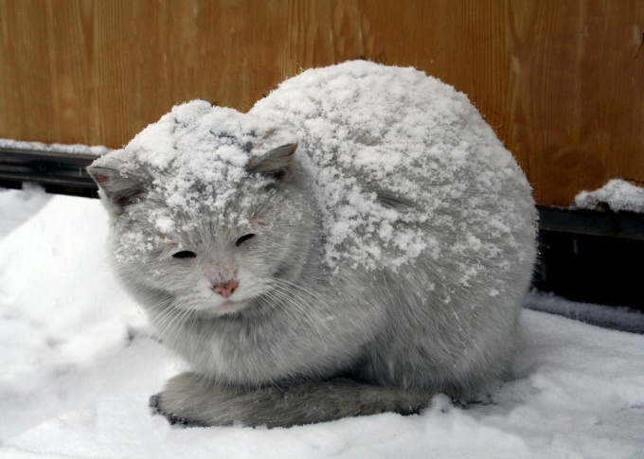
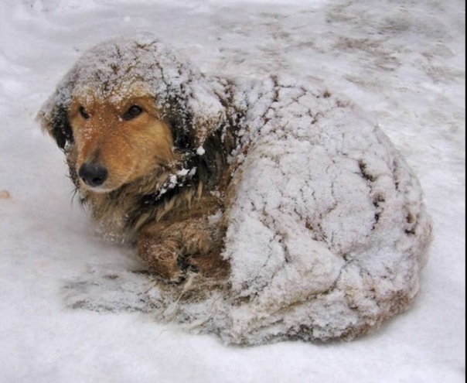
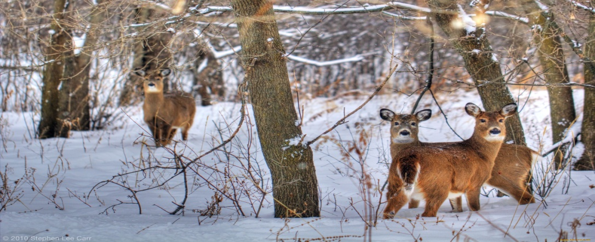
Вступление
Зимнее время - это нелегкий период для животных. Они страдают не только о холода, но еще часто бывают голодными, так как труднее становится отыскать пропитание. Человек может заботиться о птицах, диких животных или уличных собаках, кошках.

Slide 3
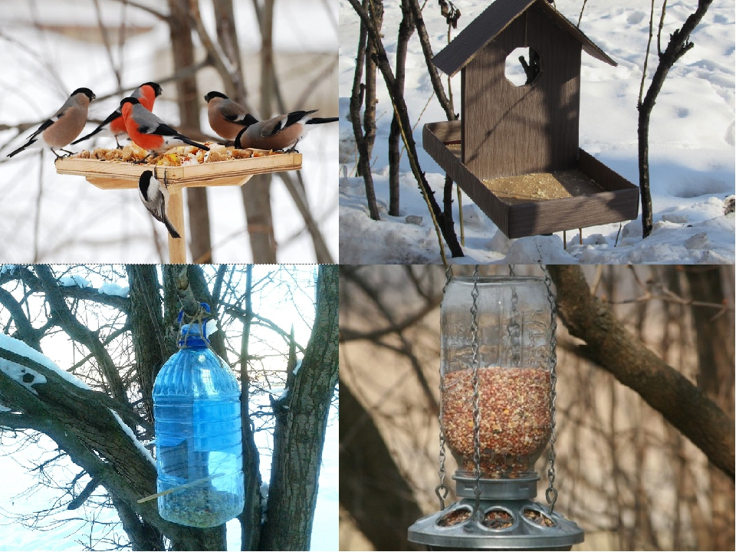
Как помочь птицам зимой
Покормите птиц зимой!
Пусть со всех концов
К вам слетятся, как домой
Стайки на крыльцо.
Не богаты их корма.
Горсть зерна нужна,
Горсть одна – и не страшна
Будет им зима.
Сколько гибнет их – не счесть,
Видеть тяжело.
А ведь в нашем сердце есть
И для птиц тепло.

Slide 4
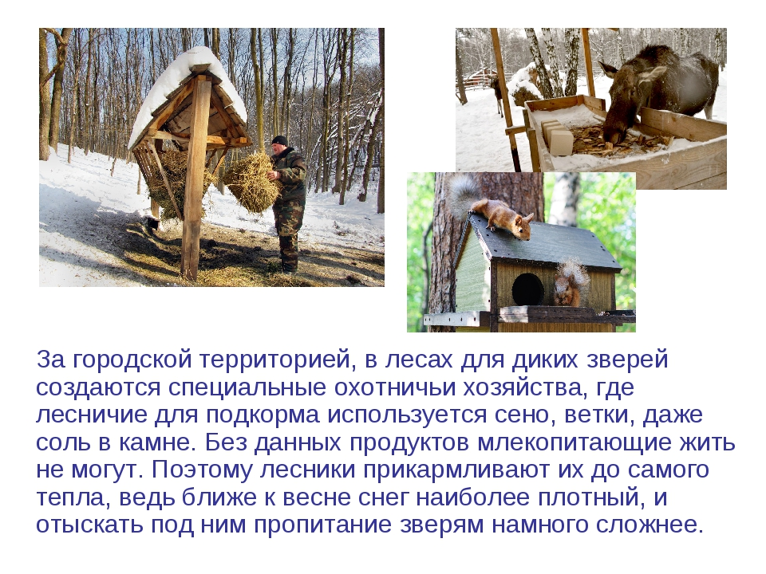
Как помочь животным в лесу

Slide 5
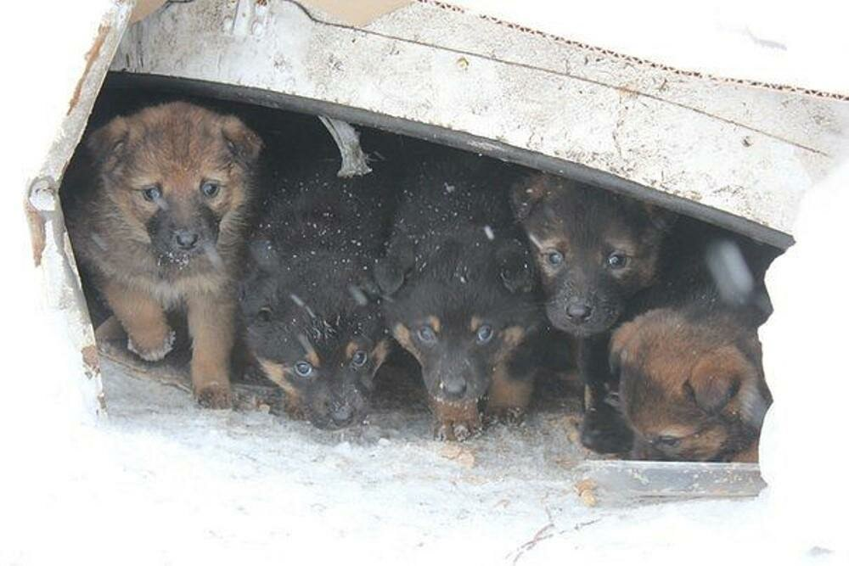
Помогите бездомным животным!
Простые вещи, которые могут спасти им жизнь:
Подкармливайте бездомных животных
Так животные могут продержаться в морозы – им хватит энергии на поддержание температуры тела.
2) Пускайте их греться в подъезды
Так можно предотвратить обморожение
3) Приглядитесь, вдруг какой-то бездомыш – это питомец, о котором Вы мечтали!

